Slide 1

CIFP César Manrique
Spring con Seguridad. Autorización y Autenticación.
CFGS DAW – Desarrollo web en entorno servidor

Slide 2
Introducción
¿Qué vamos a aprender?
Las dependencias de Spring necesarias para gestionar autenticación y autorización
La forma en que permitiremos o bloquearemos el acceso a ciertos endpoints en función de si el usuario está autenticado.
El mecanismo por el que podremos utilizar usuarios personalizados en todo este proceso
Veremos cómo restringir el acceso a ciertos endpoints en función del rol del usuario autenticado.
Utilizaremos nuevos atributos de Thymeleaf para mostrar/ocultar elementos a usuarios en función de si están autenticados o no, y de su rol.

Slide 3
Introducción
Autenticación Vs. Autorización
Estos dos conceptos, gestionados con Spring Security, tienen las siguientes diferencias:
Autenticación: Es el proceso en el que un usuario proporciona credenciales que después se comparan con las almacenadas en el sistema. Si las credenciales son válidas los usuarios se autentican correctamente.
Autorización: Es el proceso que determina las acciones que un usuario puede realizar, en función de su rol de usuario por ejemplo.

Slide 4
Introducción
Spring Boot nos ofrece una dependencias starter para poder automatizar en gran medida el proceso de autenticación y autorización de los usuarios.
Spring Security: es un framework para spring que facilita los procesos de autenticación y control de acceso, con funcionalidades predefinidas pero con la posibilidad de personalizarlas.
Tras añadir esta dependencia a un proyecto existente, y volver a lanzarlo, nos encontramos con lo siguiente:

Slide 5
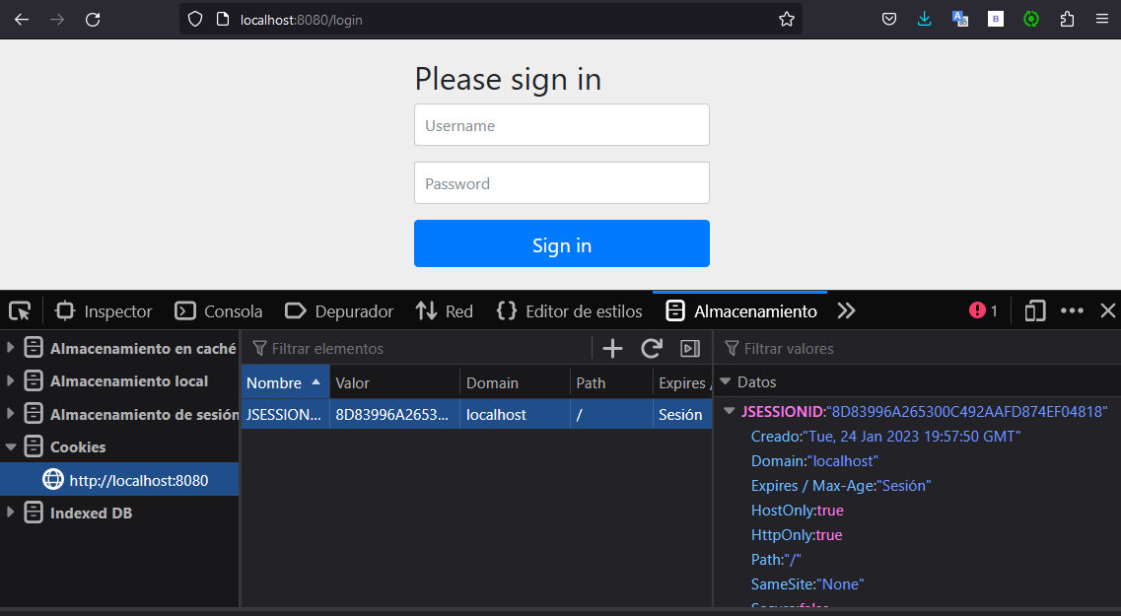
Introducción

Slide 6
Introducción
¿Qué ha sucedido?
Al tratar de acceder a cualquier endpoint de la aplicación, se redirige al usuario a una ventana de login
Esta ventana de login es autogenerada, la ha creado la librería Spring Security
Se añade una cookie llamada “JSESSIONID”, que se incluirá en cada petición http y que ayudará a gestionar la sesión del usuario.
Todo esto que se ha generado de forma automática y transparente al desarrollador, tendremos que configurarlo y podremos personalizarlo.

Slide 7
Introducción
Antes de abordar todos los aspectos concretos que intervienen en el proceso de autenticación/autorización en Spring, y las modificaciones que se han de realizar en el proyecto, hay que pensar en el tipo de implementación de la seguridad que se quiere realizar.
Esta puede variar en función de cómo serán los usuario a gestionar:
Usuarios que define por defecto Spring Security.
  Solo tienen los campos username, password y enabled
Usuarios personalizados propios de nuestro proyecto.
  Pueden tener los campos que se quieran.
  Se ha de indicar a Spring Security cuales de esos campos harán las funciones de username y de password
Esta vez, únicamente veremos como usar el segundo tipo.

Slide 8
Acciones a Realizar
Las acciones que tendremos que realizar para configurar la autenticación serán:
Añadir las dependencias necesarias
Crear las entidades User y Role, así como sus servicios y repositorios.
Definir configuración básica de la seguridad en el proyecto
Crear el controlador AuthController para gestionar las peticiones de login y registro
Diseñar las vistas para el login y el registro
Modificar controladores para restringir acceso por tipo de rol.
Modificar vistas para mostrar/ocultar elementos en función de autenticación y rol
Crear usuarios y roles por defecto

Slide 9

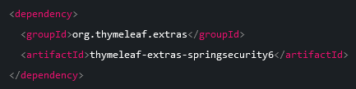
Dependencias necesarias
Para poder utilizar todas las dependencias mencionadas, únicamente tendremos que incluir la dependencia Spring Security
Si además vamos a utilizar plantillas de Thymeleaf, e importamos su dependencia, veremos que se nos incluye en el pom.xml del proyecto a crear una dependencia para usar funcionalidades “extra” de Thymeleaf relacionadas con la seguridad que usaremos más adelante.

Slide 10
Usuarios y Roles
Para gestionar correctamente los usuarios y los roles, tendremos que crear y definir los siguientes elementos:
Crear entidades User y Role
Crear beans de de servicio para User y Role
Crearlos repositories para User y Role
Veamos algunas aspectos destacables de estas acciones:

Slide 11
Usuarios y Roles
Crear entidades User y Role
La entidad User podrá tener los campos que deseemos, pero se ha de tener en cuenta que tendrá que existir uno que haga la función de username (y por tanto su valor sea único en la BD) y otro la función de password (se tendrá que hashear antes de almacenarlo)
La entidad Role bastará con que tenga su id y un nombre.
Tendrá que existir una relación many to many entre estas dos entidades, que se podrá definir de esta forma, para que se genere la tabla intermedia correctamente.

Slide 12
Usuarios y Roles
Crear beans de de servicio para User y Role
UserService
  De forma general será como la clase de servicio de cualquier otra entidad.
  De forma particular, tendrá que implementar la interfaz UserDetailsService
  Este servicio tendrá que implementar métodos para realizar lo siguiente:
    Realizar la creación de un nuevo usuario
    Cumplir con la implementación de la interfaz UserDetailsService, e implementar el método loadUserByUsername
Veamos con detalle estos métodos del servicio.

Slide 13
Usuarios y Roles
Crear beans de de servicio para User y Role
UserService: creación de nuevo usuario
El método que se encargue de crear un nuevo usuario tendrá que:
  Encriptar el password introducido en el formulario de registro antes de persistirlo en la BD. Para ello usará el método encode de la clase BCryptPasswordEncode de Spring Security.
  Se tendrá que recuperar de la BD el Role que se quiera dar a los nuevos usuarios, añadiendo este a la lista de Roles que tiene todo objeto de la clase User.

Slide 14
Usuarios y Roles
Crear beans de de servicio para User y Role
UserService: implementar loadUserByUsername
  Implementar la interfaz UserDetailsService a sobreescribir el método “loadUserByUsername”. Este método tendrá que cumplir con lo siguiente:
    Tendrá que recuperar el usuario de la BD que se corresponda con el userName (procedente del campo username del formulario de login) recibido por parámetro. Posiblemente se necesite una consulta keyword en el repositorio de esta entidad para recuperar un usuario en base a un valor de un campo distinto del Id.
    Tendrá que construir un usuario de tipo UserDetails con la información que requiere este tipo de usuario (userName, password y un listado de Authorities) en base a los roles del usuario recuperado.
    Tendrá que retornar este usuario generado.
  Este método descrito se invoca al hacer login y sirve a Spring Security para realizar todas las funciones de autenticación y autorización de la aplicación.

Slide 15
Usuarios y Roles
Crear beans de de servicio para User y Role
RoleService
  De forma general será como la clase de servicio de cualquier otra entidad.
  Es posible que su repositorio necesite una consulta keyword para buscar roles en base a un campo distinto del Id.

Slide 16
Usuarios y Roles
Crear repositories para User y Role
Los repositorios de estas entidades serán como lo que ya conocemos.
Posiblemente necesiten algún método personalizado mediante una consulta keyword por las necesidades específicas del proyecto.

Slide 17
Configuración básica
La configuración básica general del proyecto se tendrá que definir una nueva clase Java que tendrá que cumplir con las siguientes características:
Por razones organizativas, se creará dentro de un directorio llamado “security”
La clase de configuración tendrá las siguientes anotaciones:
  @Configuration → define que es una clase de configuración y por ello se ejecutarán todas sus funciones al lanzar el proyecto.
  @EnableWebSecurity → permite definir en esta clase detalles personalizados de la seguridad que modifican el comportamiento por defecto.
  @EnableMethodSecurity → nos permitirá definir más adelante anotaciones en los controladores para restringir el acceso a acciones en función del rol del usuario.

Slide 18
Configuración básica
Crear un método, anotado con @Bean que devuelva una cadena de filtrado de la seguridad (SecurityFilterChain) donde se definan, sobre un elemento de tipo HttpSecurity distintos aspectos como:
  Endpoints acesibles o no para autenticados
  Comportamiento personalizado del login
  Comportamiento personalizado del logout
  Especificar el servicio que usa el usuario personalizado
Tras definir estas acciones sobre este elemento HttpSecurity recibido por parámetro en el método, se tendrá que retornar tras hacer build() sobre él.
Veamos con detalle estas acciones:

Slide 19
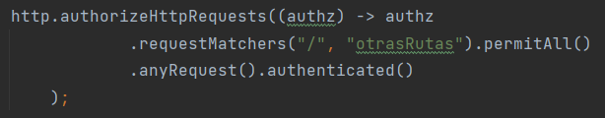
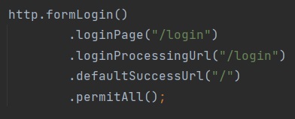
Configuración básica
Definir endpoints accesibles
Definir comportamiento del login

Slide 20
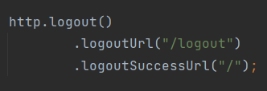

Configuración básica
Definir comportamiento del logout
Definir el servicio del usuario personalizado
Gracias a esto, indicaremos a Spring Security como se relaciona nuestro usuario personalizado con lo que espera el framework para realizar las tareas de autenticación y autorización.

Slide 21
AuthController
Este controlador, que realmente puede tener cualquier nombre, se utilizará para atender las peticiones de login y register del cliente.
login
  Definir un endpoint para peticiones Get, que redirija a nuestro formulario de login
  La petición de login de tipo Post no la definiremos, ya que esta es capturada automáticamente por Spring Security, tal y como se ha definido en la clase de configuración de seguridad antes mencionada.
register
  Para registrar un nuevo usuario se han de definir 2 endpoints, uno Get para enviar el formulario de registro al cliente y otro Post para recoger los datos introducidos por este.
  El Post tendrá que validar el User recibido y comprobar que no existe ningún usuario en la BD con ese username. Si se cumplen esas condiciones se podrá crear un nuevo usuario con los datos recogidos.
  Tras ordenar la creación del usuario al servicio correspondiente, se redirigirá al cliente al endopoint que se quiera.

Slide 22
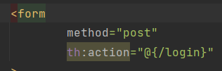
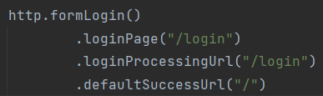
Vistas login y registro
Vista de login
Esta vista mostrará un formulario para introducir las credenciales de un usuario a autenticar.
Aspectos reseñables:
Los campos del formulario para introducir el nombre de usuario y la clave tendrán que asignar al atributo name los textos username y password respectivamente.
La acción del formulario tendrá que dirigir a la URL definida en la clase de configuración.

Slide 23
Vistas login y registro
Vista de registro
No difiere en nada de cualquier formulario para crear una entidad como las que ya hemos tratado.
Simplemente tendrá que tener los campos necesarios para crear un usuario completo.

Slide 24
Restringir por Rol en Controladores
Para ello se cuenta con una serie de anotaciones especiales que se pueden usar en los controladores, tal como indica su documentación oficial
Consultar esta documentación para aplicar las restricciones correspondientes.

Slide 25
Restringir en Vistas
La librería de funciones extras de seguridad de thymeleaf permite controlar que elementos son mostrados en función de si el usuario está autenticado o no.
Igualmente ofrece mecanismos para obtener el username y el rol de un usuario autenticado.
Todo esto es sencillo y se puede consultar su funcionamiento en su documentación oficial.

Slide 26
Crear Usuarios y Roles
Existen diversas formas de crear elementos de entidades por defecto para persistir en la BD.
Una de las necesidades que existen es la de crear usuarios y roles por defecto en nuestro sitio.
Una de las formas de realizar esto, similar a las tecnicas de seeding que vimos en otros frameworks, sería la siguiente:
Creando un método @Bean en nuestra clase de configuración, ya que será ejecutado al inicio del lanzamiento de la aplicación.
Nos serviremos de los repositories de User y Role para crear estos elementos y guardarlos en la BD.
Dado que este método se ejecutará en cada inicio, habrá que crear mecanismos para evitar que se creen roles o usuarios repetidos en la BD.

Slide 27
Ejercicio 6
En este ejercicio tomaremos como punto de partida el ejercicio anterior, al que aplicaremos todo lo visto en las diapositivas para incluir mecanimos de autenticación y autorización.
Los usuarios tendrán al menos los siguientes campos:
  Nombre
  Apellidos
  Email
  Clave
El campo email será el usado como username de cara a Spring Security
Se restringe el acceso a usuarios no autenticados a todo lo que se ofrecía en el ejercicio anterior, a excepción de a la home
Tendrá que haber dos tipos de roles (user y admin)
Las acciones de edición y borrado de Animales y Clases se restringe a usuarios administradores.
Algunas capturas que pueden guiar el desarrollo serían las siguientes:

Slide 28
